Slide 1
ГОВЬСҮМБЭР АЙМГИЙН БАЯНТАЛ СУМ 2019.04.01

Slide 2
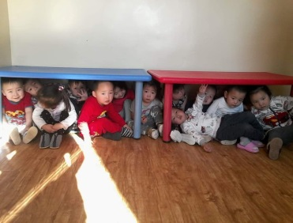
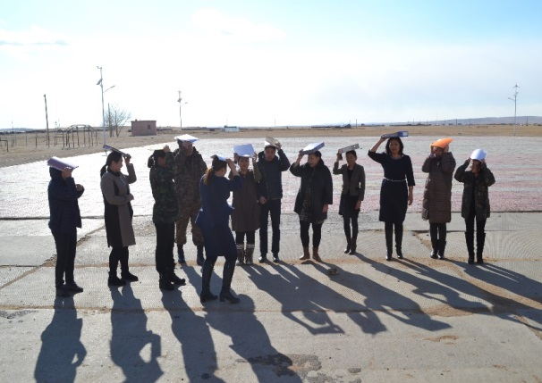
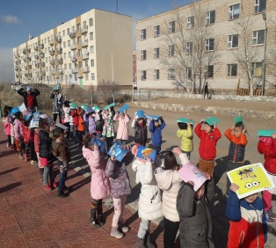
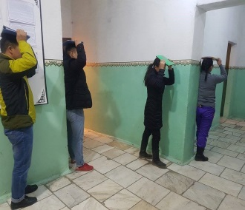
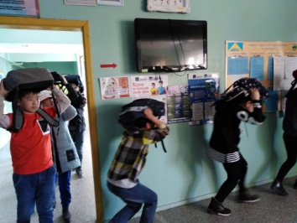
Удирдлага зохион байгуулалтын хүрээнд:
Говьсүмбэр аймгийн Баянтал сумын хэмжээнд 2019 оны 03 дугаар сарын 21-ний өдрийн дуут дохионы бэлэн байдалд 54 албан хаагч, 132 сурагч, хүүхдүүд тус тус хамрагдав.

Slide 3
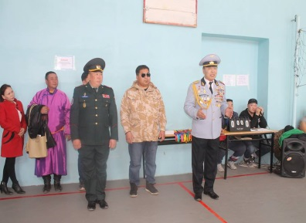
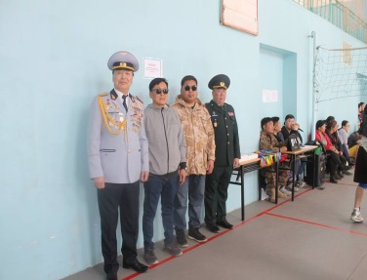
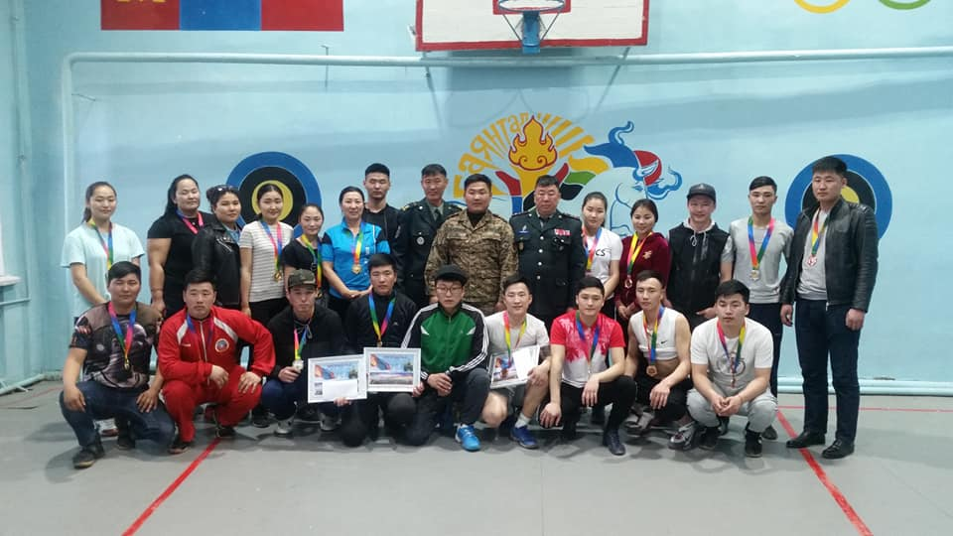
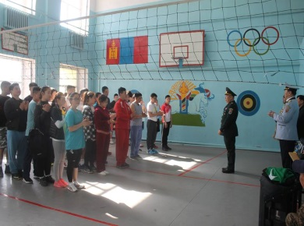
Удирдлага зохион байгуулалтын хүрээнд:
Монгол цэргийн өдөр -Зэвсэгт хүчний 98 жилийн ой Халх голын 80 жилийн ойг тохиолдуулан Засаг даргын тамгын газар, Зэвсэгт хүчний 011-р ангийн захирагч А.Амгалантай хамтран хамтран сумын хэмжээнд Гар бөмбөг, цэрэгжилтийн спорт зэрэг олон төрлийн арга хэмжээг амжилттай зохион байгууллаа.

Slide 4
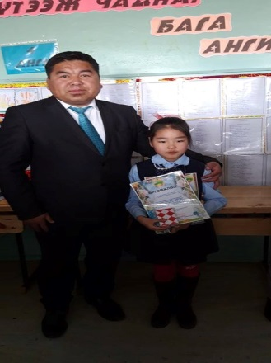
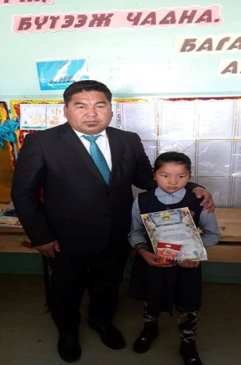
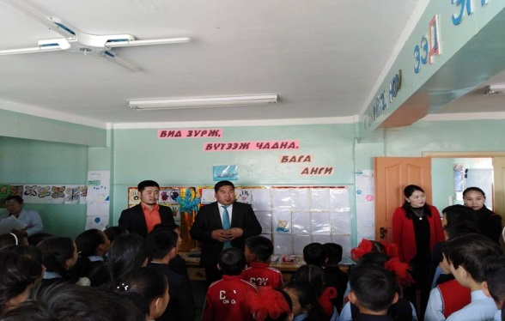
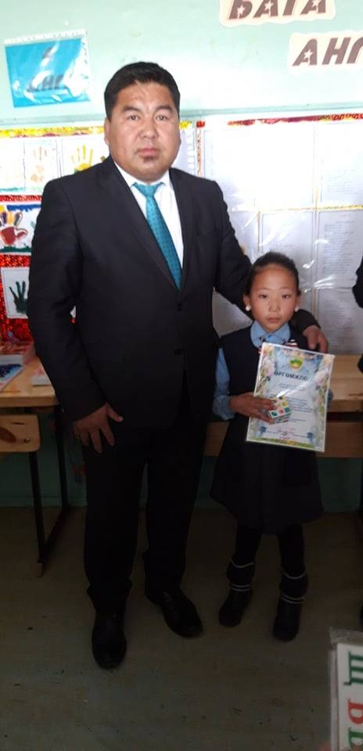
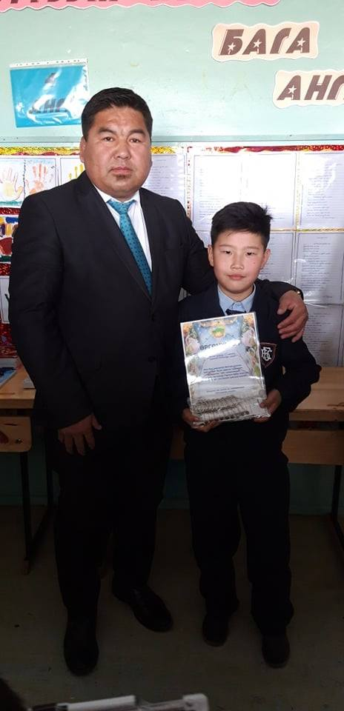
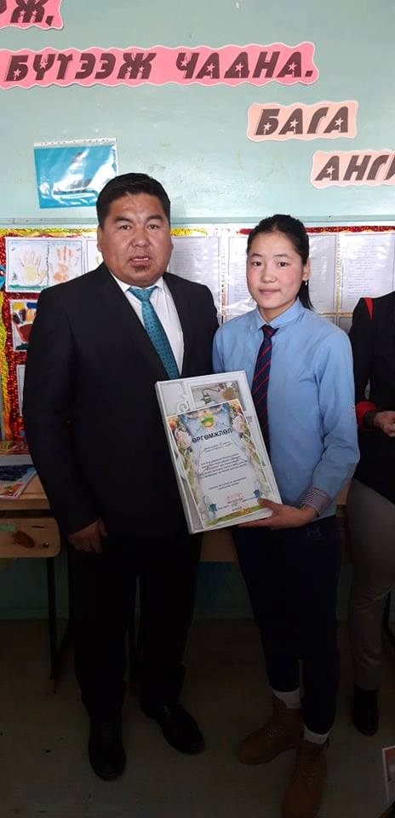
Удирдлага зохион байгуулалтын хүрээнд:
Жил бүр уламжлал болгон зохион байгуулагддаг Сумын Засаг Даргын нэрэмжит “математикийн олимпиад”, ИТХурлын нэрэмжит “Монгол хэл”-ний олимпиадыг амжилттай зохион явуулж Тэргүүн байр эзэлсэн сурагчдыг шагнаж урамшуулав.

Slide 5
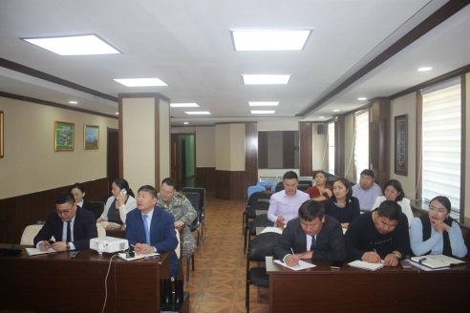
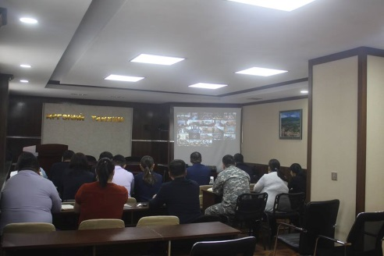
Удирдлага зохион байгуулалтын хүрээнд:
ЗГХЭГ-аас аймаг, сумын удирдлагуудад цаг үеийн асуудлаар цахим хурал хийж сумын удирдлагууд орлцлоо.

Slide 6
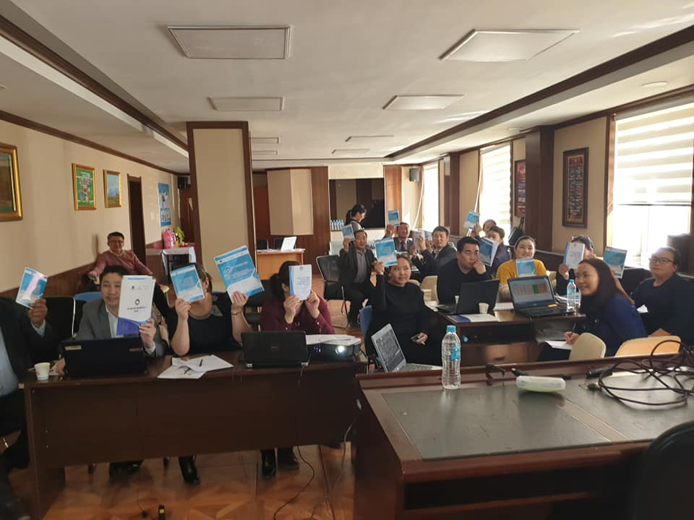
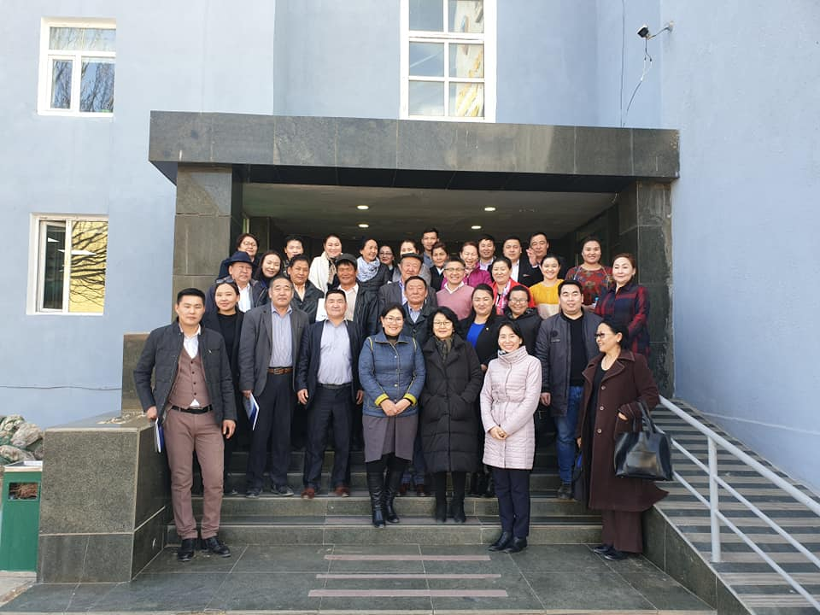
Удирдлага зохион байгуулалтын хүрээнд:
"Тогтвортой амьжиргаа-3" төслөөс зохион байгуулсан "Орон нутгийн хөгжлийн санг төлөвлөх болон төсөл, арга хэмжээг эрэмбэлэх нь" сэдэвт ОНХС-ийн үйл ажиллагааны журмын бүлэг 1, 2-ын чадавхжуулах сургалтанд 1,2-р багийн засаг дарга, багийн ИНХ-ын дарга, сумын ажлын хэсгийн гишүүд хамрагдлаа.

Slide 7
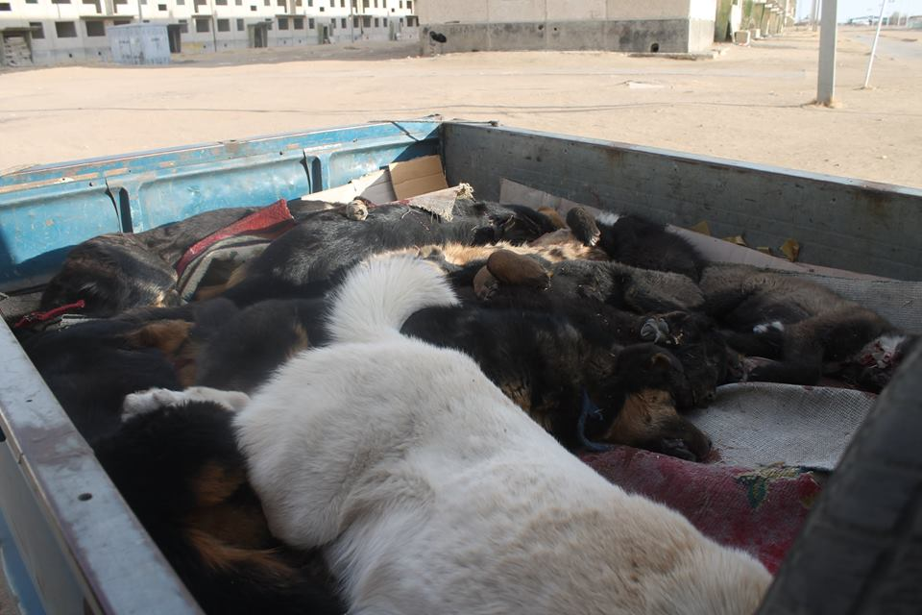
Удирдлага зохион байгуулалтын хүрээнд:
Суманд золбин нохой, муур устгалын ажил хийгдэж нийт 25 нохой устгаад байна.

Slide 8
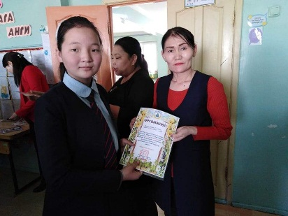
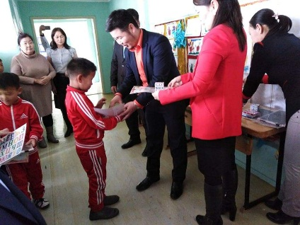
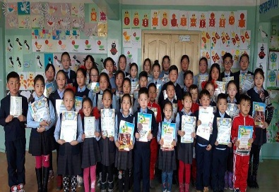
Боловсрол, Эрүүл мэнд, Соёлын салбарын хүрээнд:
“Сэтгэх чадвар” I давааны төрөлжсөн олимпиадыг амжилттай зохион байгуулсан.

Slide 9
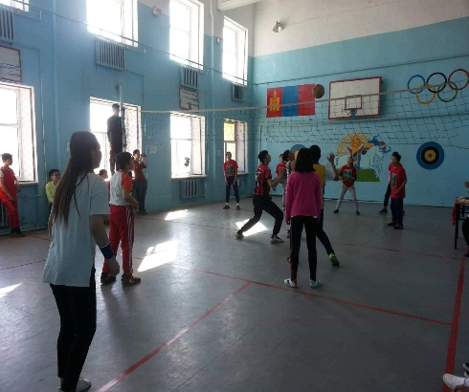
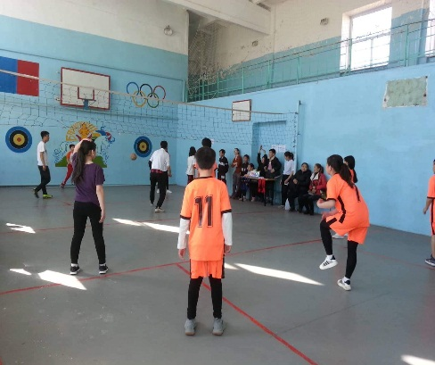
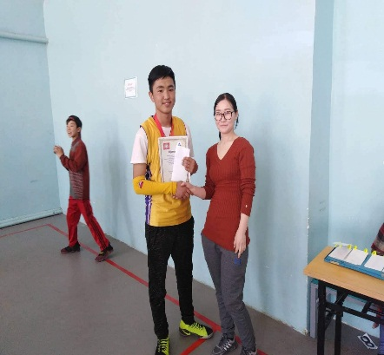
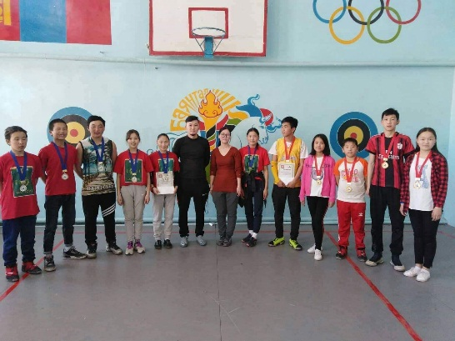
Боловсрол, Эрүүл мэнд, Соёлын салбарын хүрээнд:
Сургуулийн өсвөрийн сэргийлэгч бүлгэмээс оролцооны бүлгийн сурагчдын дунд “Гар бөмбөг”-ийн тэмцээнийг зохион байгуулж шилдэгүүдийг тодруулж амжилттай зохион байгуулсан байна.

Slide 10
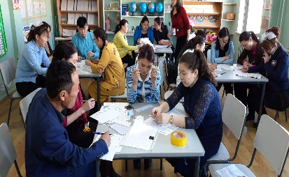
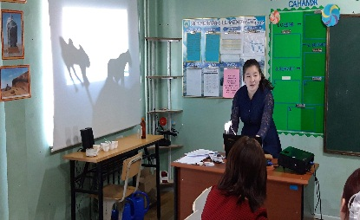
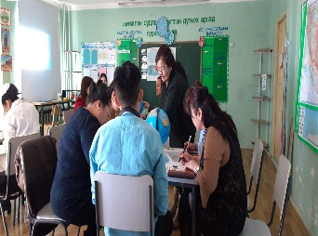
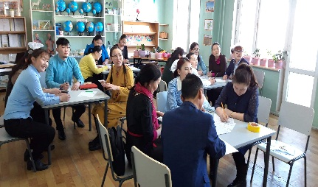
Боловсрол, Эрүүл мэнд, Соёлын салбарын хүрээнд:
Бага ангийн багш нарын дунд “Байгалийн ухааны туршилтад хичээлийн үр дүнг сайжруулах нь” уралдааныг зохион байгуулж шилдэг багш нарыг тодруулав.

Slide 11
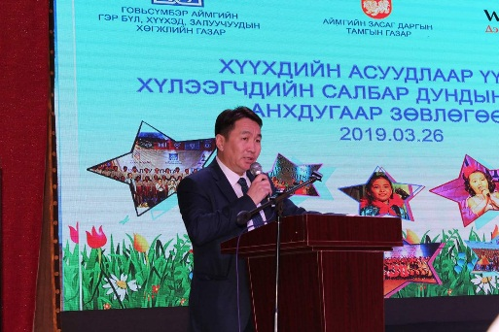
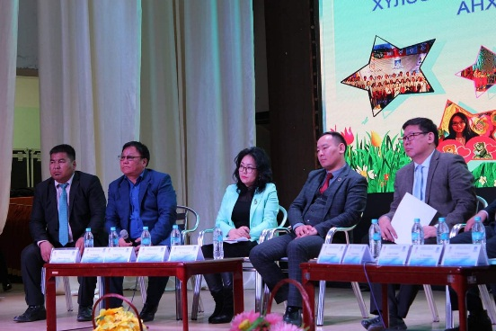
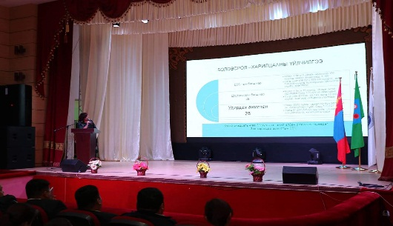
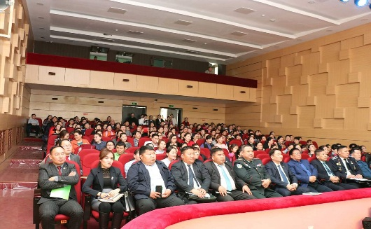
Боловсрол, Эрүүл мэнд, Соёлын салбарын хүрээнд:
Аймгийн Засаг даргын удирдлага дор зохион байгуулагдсан “Хүүхдийн асуудлаар үүрэг хүлээлэгчдийн салбар дундын анхдугаар зөвлөгөөн”-д сургуулийн 20 багш ажилчид оролцсон.

Slide 12
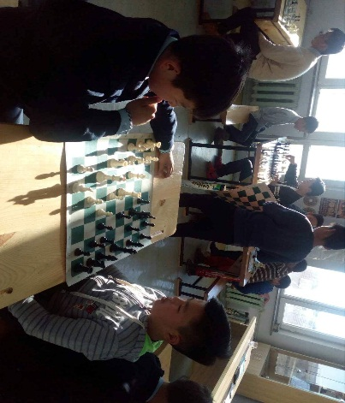
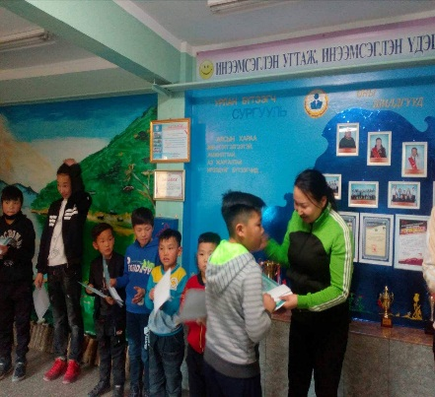
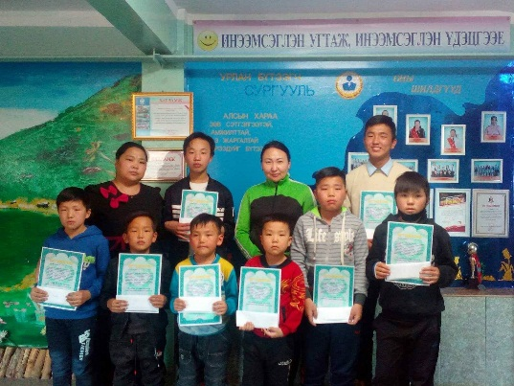
Боловсрол, Эрүүл мэнд, Соёлын салбарын хүрээнд:
Сургуулийн шатрын дугуйлангаас 1-9-р ангийн сурагчдын дунд “Цодгор хүү” шатрын тэмцээн зохион байгуулж, идэвхитэй оролцож “Тэргүүн байр” эзэлсэн сурагчдыг шагнаж урамшуулав.

Slide 13
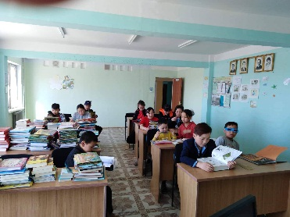
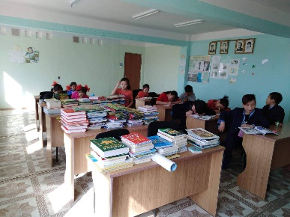
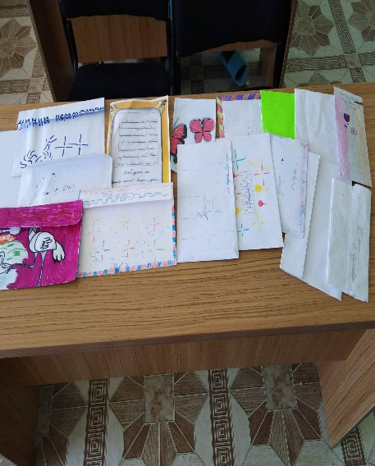
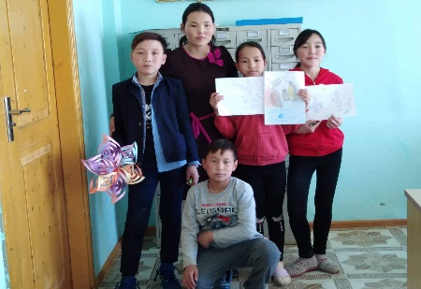
Боловсрол, Эрүүл мэнд, Соёлын салбарын хүрээнд:
Дотуур байрны сурагчдын дунд “Ном унших цаг” өдрийг зохион байгуулж уншсан номын баатруудаа зурах, зохион бичлэг эссэ бичих уралдаан зарлаж нийт 17 сурагч идэвхтэй оролцов.

Slide 14
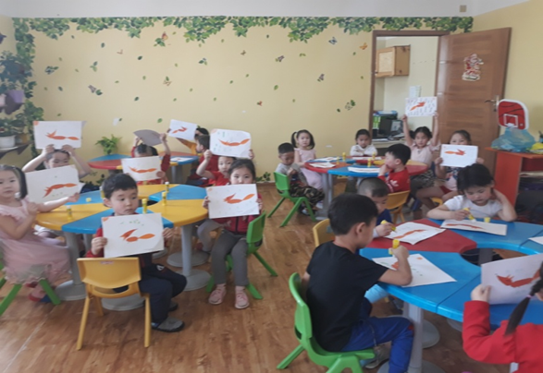
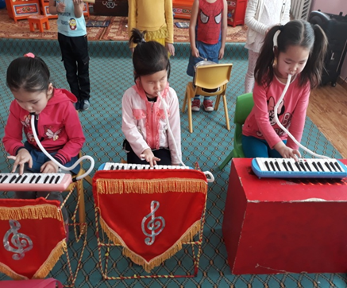
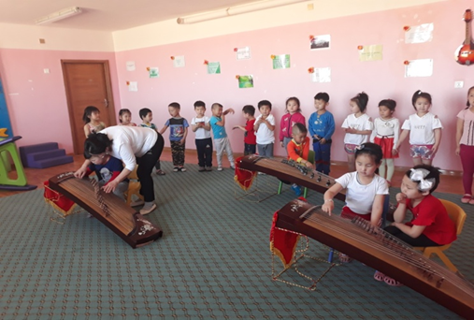
Боловсрол, Эрүүл мэнд, Соёлын салбарын хүрээнд:
СӨБ-ын Хөгжүүлэх үйл ажиллагаа өдөр бүр хэвийн явуулж байна.

Slide 15
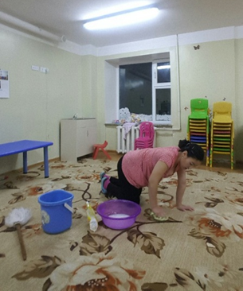
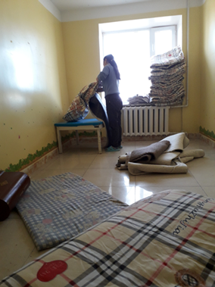
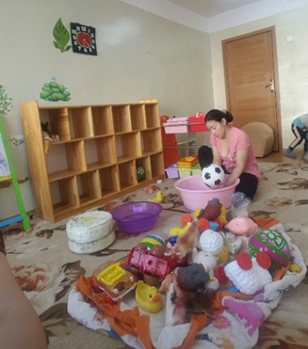
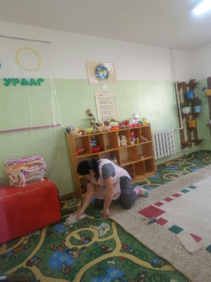
Боловсрол, Эрүүл мэнд, Соёлын салбарын хүрээнд:
Халдварт өвчин гарахаас урьдчилан сэргийлж өдөр тутмын цэвэрлэгээ үйлчилгээг чанартай хийж гүйцэтгэж байна.

Slide 16
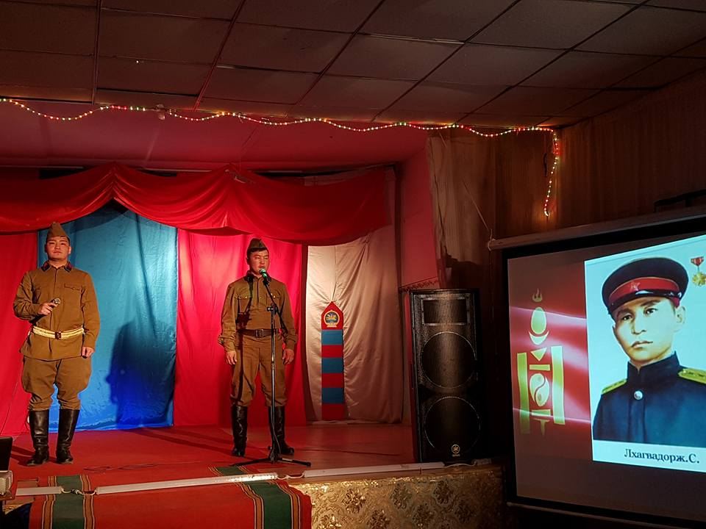
Боловсрол, Эрүүл мэнд, Соёлын салбарын хүрээнд:
Монгол улсад зэвсэгт хүчин байгуулагдсаны 98 жилийн ой, Халх голын ялалтын 80 жилийн ойд зориулж Соёлын төвийн уран бүтээлчид ардын авьяастнуудын хамтарсан “Бид мартахгүй” түүвэр тоглолтыг 03-р сарын 18-ны өдөр зохион байгууллаа.

Slide 17
Боловсрол, Эрүүл мэнд, Соёлын салбарын хүрээнд:
Сумын түүх соёлын дурсгалт газрууд болон Зэвсэгт хүчний 011 дугаар ангийн аридром хүртэл тойрон аялал, буухиа тэмцээнийг зохион байгууллаа. Тойрон аялалд нийт 43 хүүхэд хамрагдсан байна.

Slide 18
Боловсрол, Эрүүл мэнд, Соёлын салбарын хүрээнд:
Аймгийн сувилагч, тусгай мэргэжилтнүүдийн дунд зохион байгуулсан ажил мэргэжлийн уралдаанд сумын сувилагч нар идэвхитэй оролцож 2-р байр, шилдэг сувилагч шалгаруулах уралдаанд сувилагч Мөнхцэцэг 2-р байр тус тус эзэлж амжилттай оролцсон байна.

Slide 19
Хөдөө аж ахуйн бодлогын хүрээнд:
Сумын хэмжээнд 67327 мал тоологдсоноос, оны эхний хээлтэгч 30879 байна. Одоогийн байдлаар төллөсөн мал:
Хонь – 1621
Ямаа -1092
Адуу – 15
Үхэр -3 нийт 2731 байна. Үүнээс: Хорогдсон том мал: /Хээлтүүлэгч/ Хонь -2, Ямаа -4 нийт 6
Сумын хэмжээнд нийт 2717 мал төллөж 8,8% -тай байна.

Slide 20
АНХААРАЛ ХАНДУУЛСАНД БАЯРЛАЛАА

